Slide 1

基于微服务架构的智慧景区服务平台的研究与实现
学生：王经纬(18101212379) 指导老师：王琨

Slide 2
CONTENTS
CLASS OF 2021
智慧景区背景介绍
国内外研究现状
平台内容介绍
关键技术及核心算法
研究过程及思路

Slide 3
智慧景区背景介绍

Slide 4
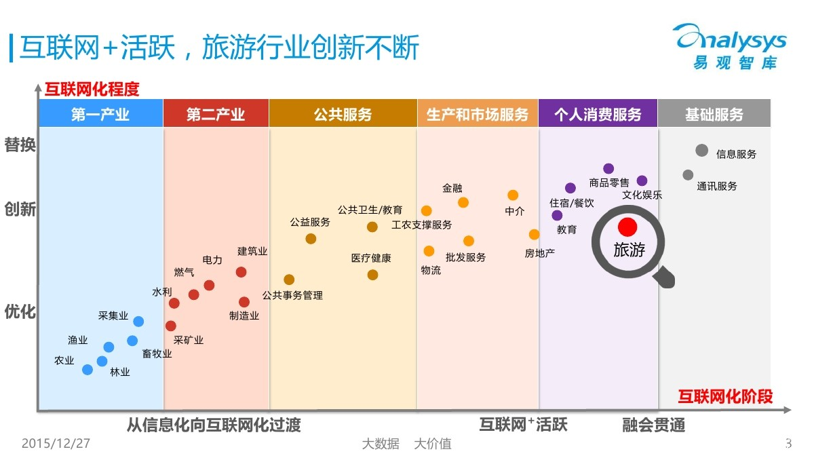
互联网+景区
互联网+时代催生出智慧景区
信息化时代，特别是即将到来的5G时代，加速了各种传统行业与互联网的融合，旅游行业也不例外，而智慧景区，作为互联网+旅游的重要一环，它的引入，能有效提升景区管理运营水平和景区对于游客的服务质量。

Slide 5
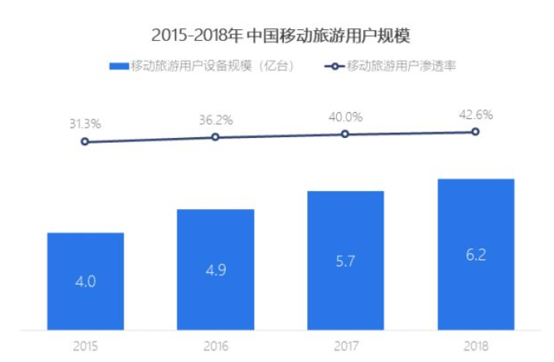
互联网+景区
移动旅游持续增长
2018年，移动旅游用户规模已达到6.2亿，移动旅游用户在移动互联网整体用户中的渗透率持续提升，截止2018年底，移动旅游用户渗透率为42.6%，移动端成旅游重要的销售渠道。

Slide 6
国内外研究现状

Slide 7
国内外研究现状
国内研究现状
国外研究现状
目前国内的景区信息化，数字化只是刚刚起步，仍有待完善。其中，九寨沟风景区利用计算机，网络，人工智能，通信等技术，对内容进行量化管理，实现了对创新、协调、组织、计划、职能的高效管理，做到了可数字化和可信息化。目前，国内智慧景区已出现，以携程为首的电商企业势头正猛，移动支付快速普及，电商与景区之间实现无缝对接等特点。
国外景区数字化，信息化，智能化发展较早，2005年和2006年北美地区先后研发了“游客自助导航”、“智能票务服务系统”及智能酒店管理。欧洲早在01年就推出了智慧旅游项目，为游客提供个性化旅游帮助。日韩等亚太地区国家则更关注用户体验，通过引入人工智能技术，替代以往人员管理模式，让服务更加周到及时。

Slide 8
平台内容介绍

Slide 9
智慧景区平台架构
分布式爬虫
面向用户
技术支撑
景区管理人员
景区游客
景区商户
数据挖掘
微服务架构
景区人流量
大数据存储
消费统计
业务层
景区交通
高效通信
旅游服务
旅游管理
应急处理
商户服务
地理位置
安全机制
信息查询
景区管理
地址定位
选址管理
用户数据
智能导航
审批管理
短信发送
选址推荐
好友推荐
综合管理
反馈评价
投诉管理
联网安防
商户排名
落地形式
数据存储
在线平台
数据分析/统计
小程序
算法层
数据通信
个性化好友推荐算法
AHP选址推荐
融合推荐策略

Slide 10
关键技术及核心算法

Slide 11
关键技术
微服务架构
基于Netty的分布式通信框架
针对传统单体应用臃肿，不易维护，低可用等不足，通过服务拆分，并实现云中部署服务和运用，实现高可用和较好应付高并发场景。
针对传统BIO阻塞，同步等特点容易在并发量大时造成系统瘫痪，采用基于Netty的NIO技术，实现异步，非阻塞通信，同时实现IO多路复用，实现较好应付高并发场景
不同的服务运行在自己进程中，服务之间通过基于轻量级设备与HTTP型API进行数据传输。
基于JMS消息模型，提供可靠消息传输、事务和消息过滤等机制。实现大量应用之间消息传输需求。
内部包括服务注册中心，统一配置中心，统一网关，负载均衡器，熔断器等组件，保证其稳定运行。

Slide 12
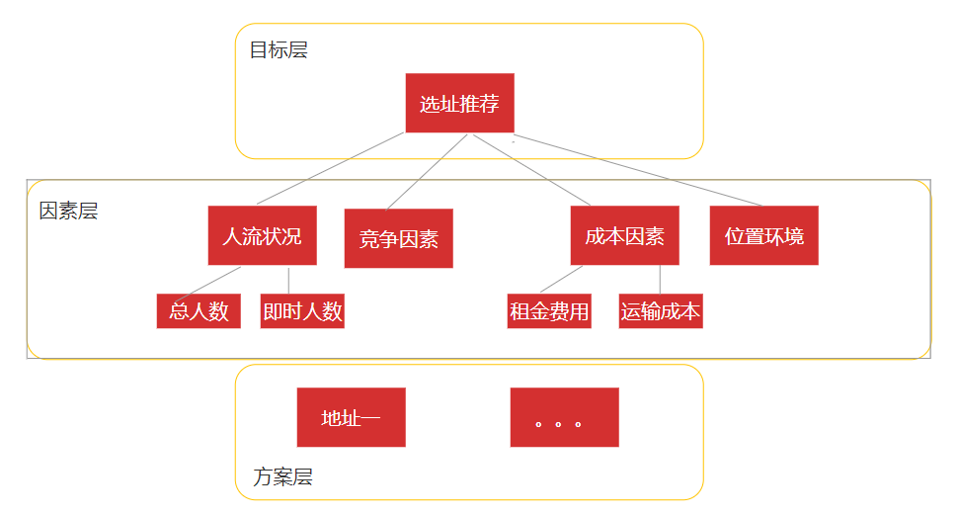
核心算法-AHP
利用层次分析法实现商户选址推荐
层次分析法是一种综合定量和定性分析的决策方法，它把一个复杂问题分解成若干个因素，并按照支配关系形成层次结构，然后应用两两比较的方法确定决策方案的相对重要性。
景区中的商户，在选址时都会面临难题，由于不同地方各项条件均不相同，怎样才能综合各项因素，为不同的商家推荐最适宜的位置呢？

Slide 13
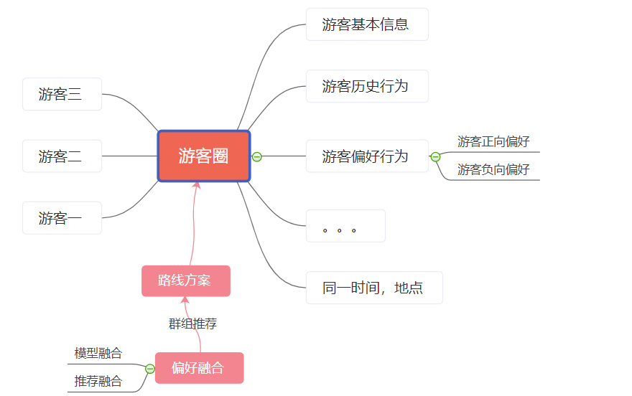
核心算法-个性化好友推荐
针对景区中单个的游客，系统依据基于协同过滤的推荐方法，自动为游客匹配在同一时间，同一地点游玩的游客，生成对应的”游客圈”。游客可以选择加入或是不加入该圈子进行游玩。

Slide 14
核心算法-融合推荐方法
融合推荐融合和模型融合的混合融合方法
综合协同过滤算法以及基于内容的推荐算法为核心构造单个用户偏好模型，再根据融合时机的不同可将融合方法划分为模型融合或者推荐融合。
模型融合和推荐融合
模型融合的时机在生成单个推荐模型之后，在生成推荐列表之前。而推荐融合则在生成推荐列表之后。两种融合方法各有利弊，模型融合缺点在于其难以顾及组内较少统计数据成员的个性偏好，而推荐融合则仅仅是列表重合叠加，忽视了组内成员的交互和相互影响。
混合融合方法
我们尝试融合两种推荐方法的优点，在生成预测评分前后都进行偏好融合，并将个人偏好与群组偏好同时进行训练，最终对推荐列表进行融合生成统一的推荐结果。从而实现较好的群组推荐效果。
相似性度量方法
在群组发现的匹配相似度过程中，结合时效性因素，地理位置等生成用户特征矩阵，通过匹配矩阵相似度发现用户群组。

Slide 15
研究过程以及思路

Slide 16
具体研究过程
确定服务粒度，算法构造
采用微服务架构搭建平台并进行相应测试
研究并实现相应算法，最终融合进平台中
爬取相关测试数据，最终验证平台的有效性

Slide 17
THANKS

